Slide 1
CHÀO MỪNG CÁC CON
ĐẾN VỚI TIẾT HỌC

Slide 2
Bài 78: ăng - ăc
ăng
ăc

Slide 3
Bài 78: ăng - ăc
ăng
ăc
ăng
ăc
ă
ng
ă
t
(ă – ngờ - ăng)
(ă – cờ - ăc)

Slide 4
măng
măng
m
ăng
măng
ăng
(mờ - ăng - măng)

Slide 5
tắc
ăc
tắc
t
ắc
tắc kè
ăc
(tờ - ăc – tăc – sắc – tắc)

Slide 6
Bài 78: ăng - ăc
ăng
tắc kè
măng
ăc

Slide 7
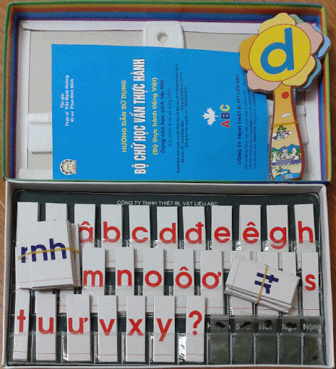

Slide 8
THƯ GIÃN

Slide 9
Tiếng nào có vần ăng? Tiếng nào có vần ăc?

Slide 10
Tiếng nào có vần ăng? Tiếng nào có vần ăc?
Chỉ có ăng hoặc ăc
Cả ăng và ăc

Slide 11
Tập đọc

Slide 12
Giải nghĩa
Lởm chởm là răng nhọn, cứng, đâm ra không đều nhau.

Slide 13
Tập đọc

Slide 14
Những ý nào đúng

Slide 15
Tập viết

